Slide 1
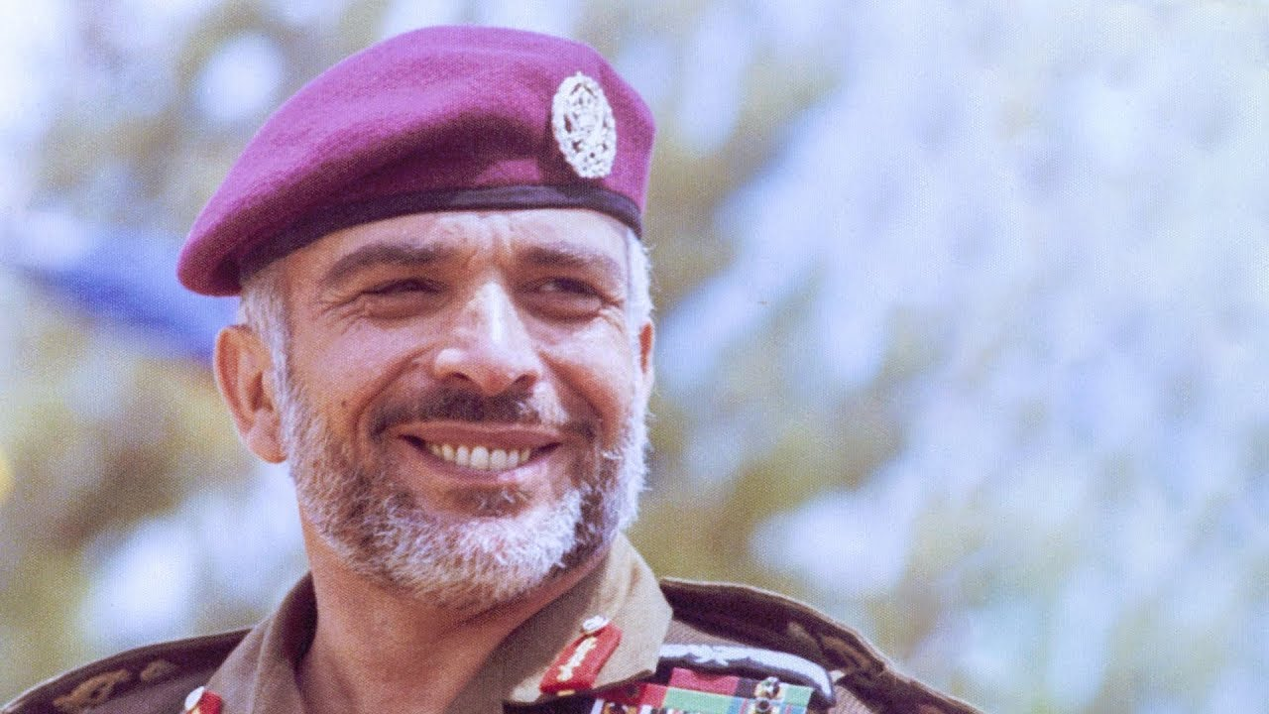
الملك الباني
عمل الطالبة : لين الربضي

Slide 2
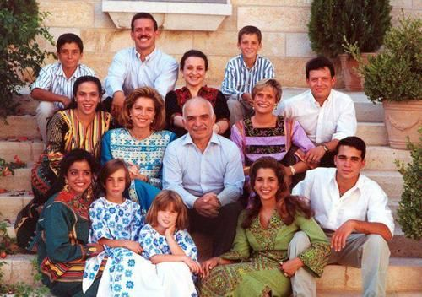
نبذة عن حياة جلالة الملك الحسين
ولد الملك الحسين بن طلال في عمّان في 14 تشرين الثّاني من عام 1935.
أكمل دراسته الابتدايّة في عمّان و درس جلالته في كليّة فيكتوريا في مصر.
تلقّى الملك حسين بعدها تعليمه العسكري في أكادميه ساندهيرست في انجلترا.
تولّى عرش المملكة الأردنيّة الهاشميّة في 11 آب 1952.
تسلّم سلطاته الدّستوريّة يوم 2 أيّار 1953 م.
رزق جلالته بخمسة أبناء و هم الأمراء : عبدالله ، فيصل ، علي ، حمزة و هاشم.
و ستة بنات و هنّ الأميرات : عالية ، عائشة ، زين ، هيا ، ايمان و راية.
توفي في السابع من شهر شباط من عام 1999م بعد صراع مع مرض السّرطان.
وصفت جنازته بأنّها جنازة العصر فقد حضرها قادة العالم وزعماؤه من كلّ مكان.
استمرّت فترة حكمه ممدّة سبعة و اربعين عاما (1952-1999) رافعا شعار "فلنَبْنِ هذا البلد ولنخدم هذه الأمة".
و هو صاحب مقولة الأنسان أغلى ما نملك.

Slide 3
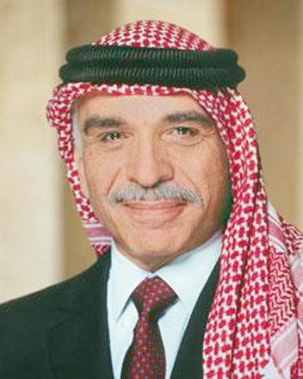
انجازات الملك الحسين
اقام الدولة الأردنية الحديثه في اطار حضارة عربية مستنيرة ، فقد قام :
بتعريب الجيش في عام 1956م.
الاهتمام بالبنية التّحتيّة الاقتصاديّة والصناعية و التّكنولوجية و بناء دولة المؤسّسات.
النهوض بالتعليم بشكل واضح كانشاء الجامعات .
و على الصعيد الخارجي عمل جلالته على تحسين العلاقات الدّوليّة مع الدّول المحيطه و باقي الدول في العالم أجمع فكسب ألاردنّ مكانة مرموقة واحتراما بالغا بين دول العالم.
كان له دور مهمّ في احلال السّلام في منطقة الشرق الأوسط و الدّفاع عن فلسطين.
قام بتأليف ثلاثة كتب وهي : مشاغل الملوك (1962) ، حربي مع اسرائيل (1969) و كتاب مهنتي كملك.

Slide 4
الروابط
https://www.youtube.com/watch?v=hHvr8oFxzvg&t=5s
https://wordwall.net/resource/38836027/untitled1

